Slide 1
工商业用户
安全用气培训
江门华润燃气有限公司

Slide 2

培训内容
1.天然气设备介绍
2.天然气基本常识
3.事故案例，事故分析
4.应急处置方式

Slide 3

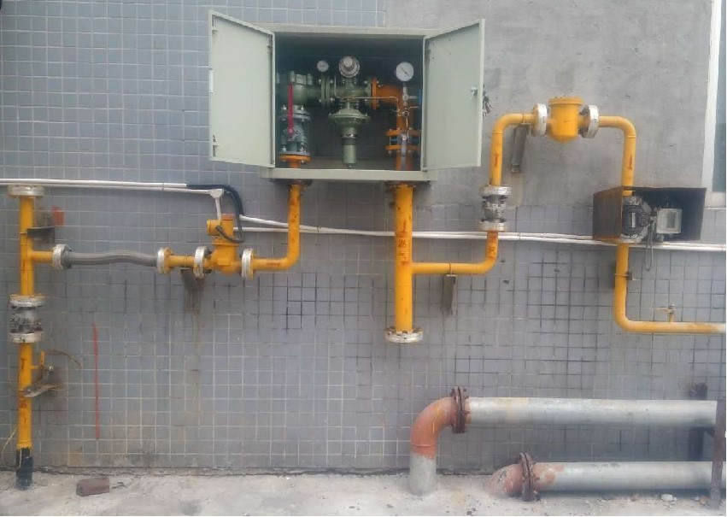
1
天然气基本设备
Natural gas equipment

Slide 4
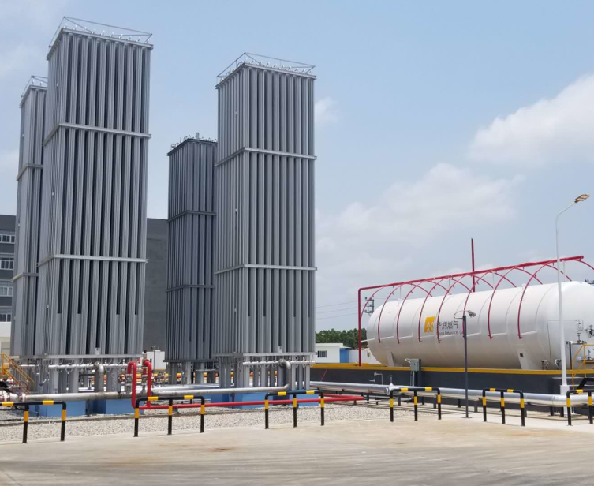
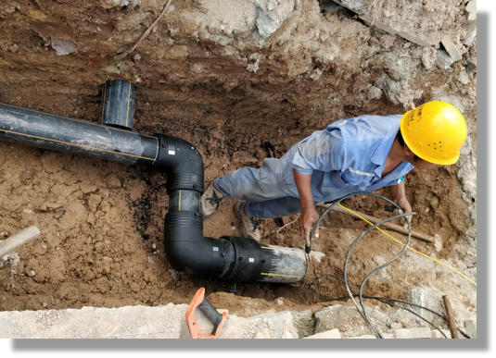
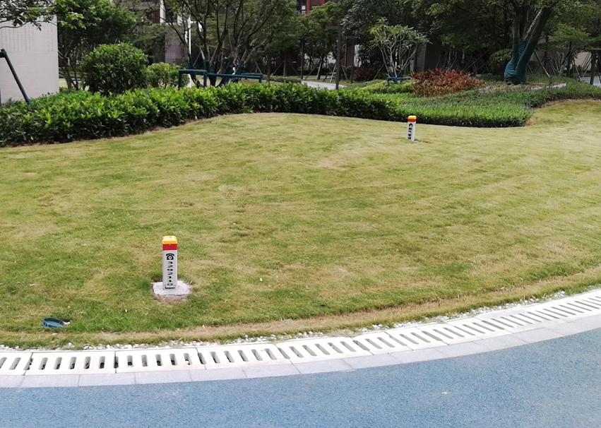
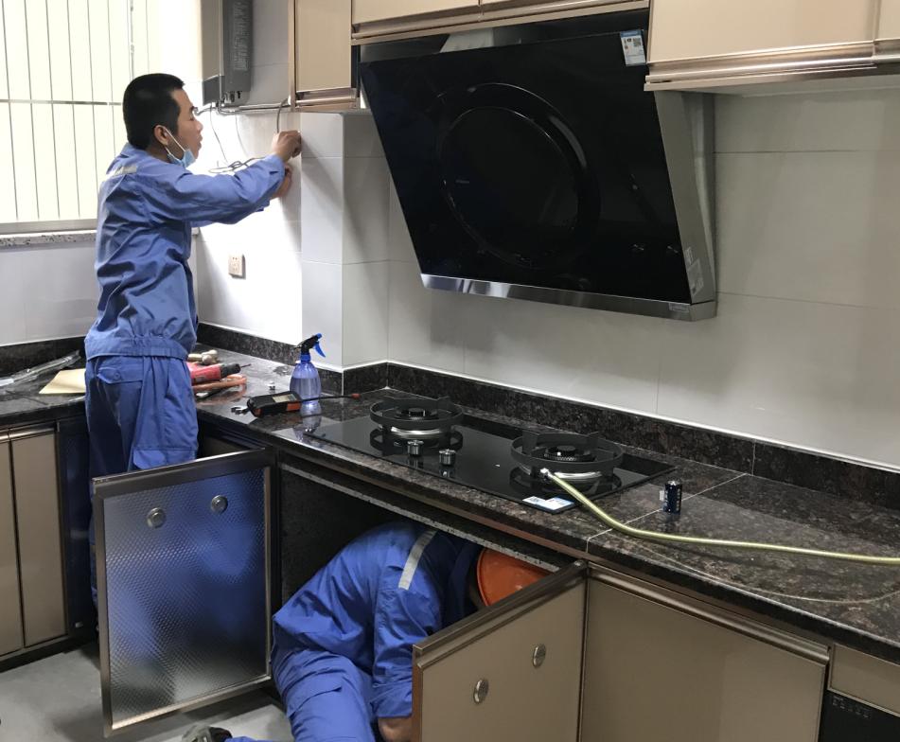
基础知识-市政天然气系统
上游气源
天然气储配站
市政中压管网
庭院管网
用户终端

Slide 5
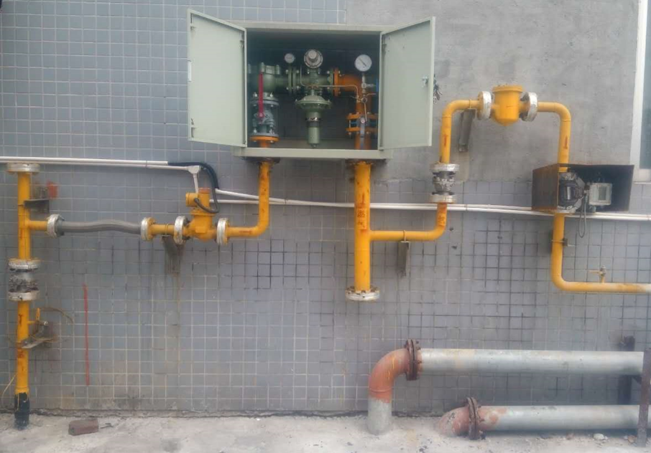
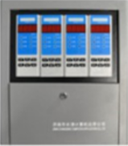
基础知识-工商业终端天然气系统
1
调压器
过滤器
金属软管（防沉降）
表具
阀门
电磁阀
报警器
管道
（分架空、埋地两种）
出地管（黑色）

Slide 6
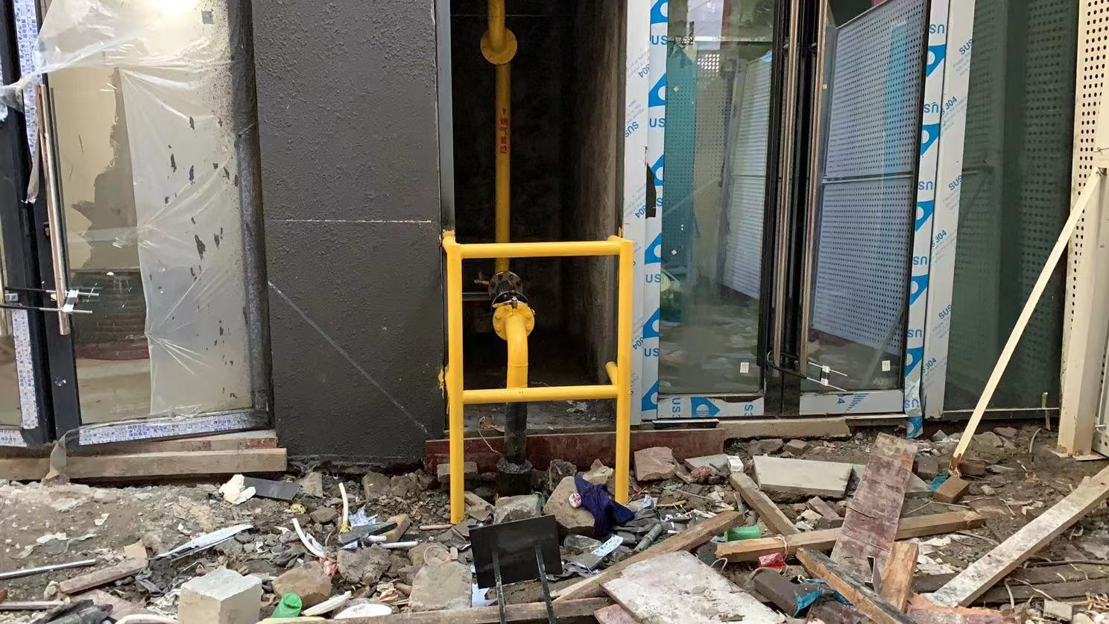
出地管

Slide 7
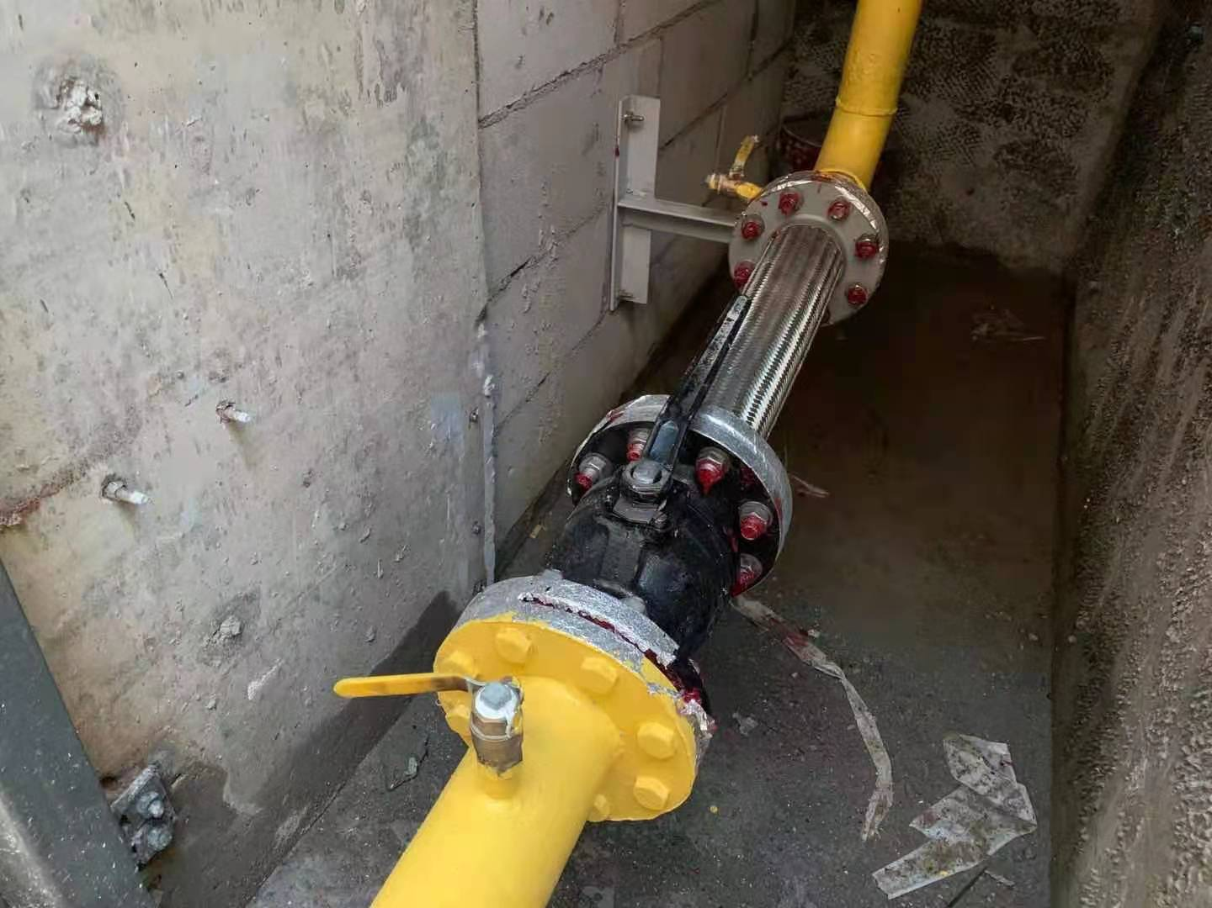
总球阀

Slide 8
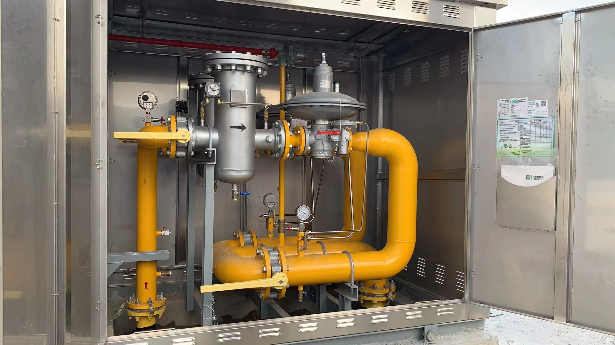
调压柜
阀门
阀门

Slide 9
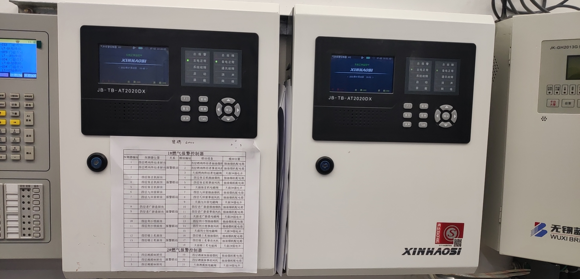
报警器

Slide 10
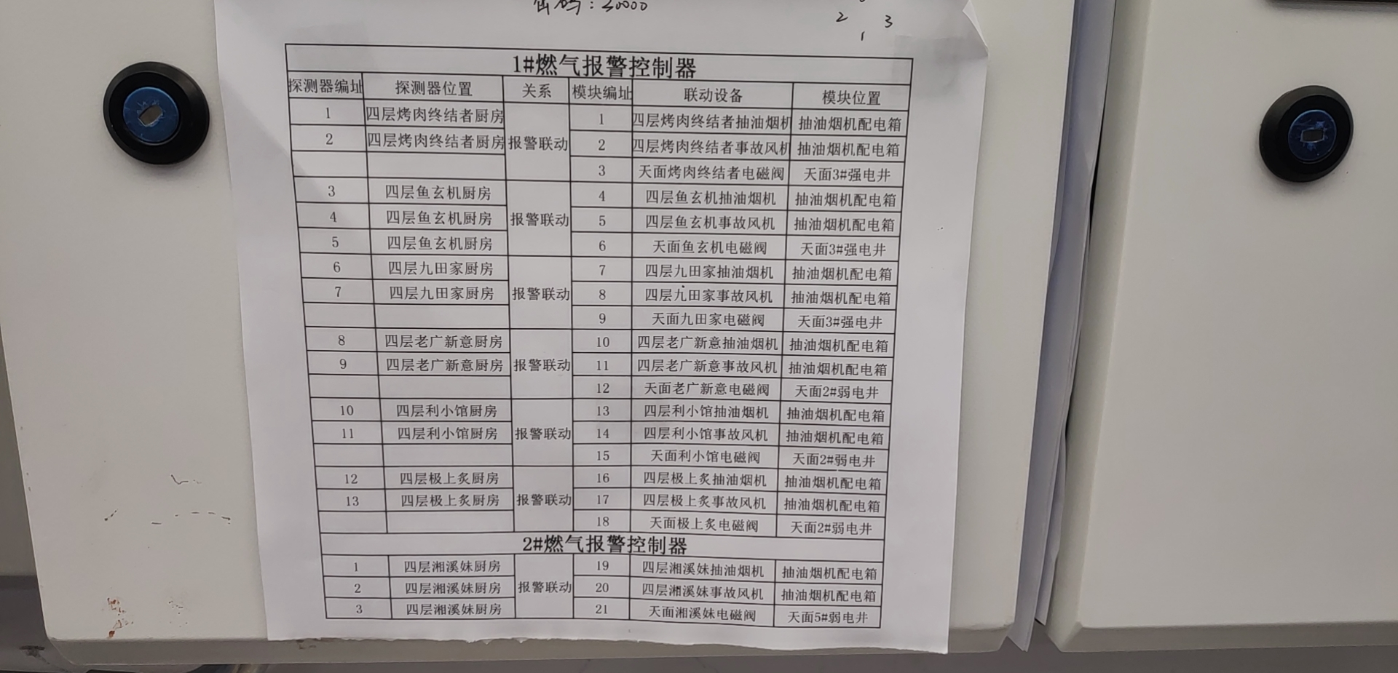
探
头
清
单

Slide 11
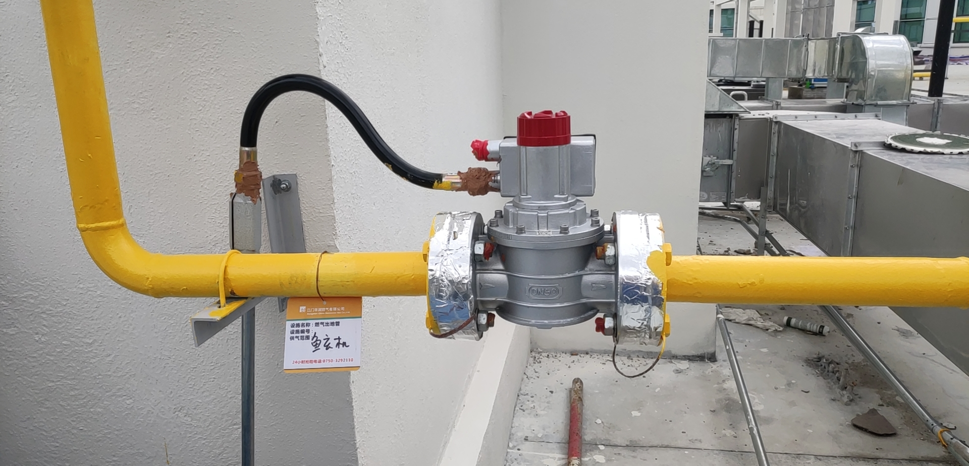
电磁阀

Slide 12
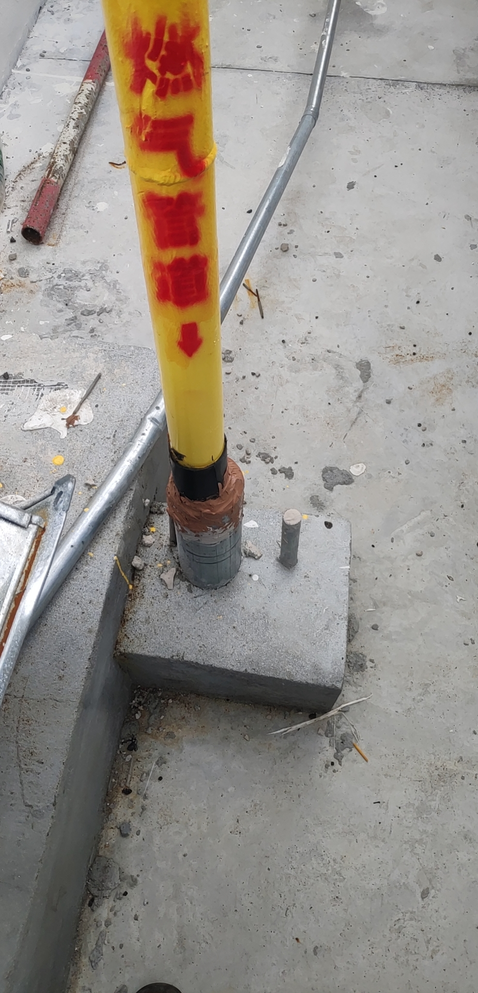
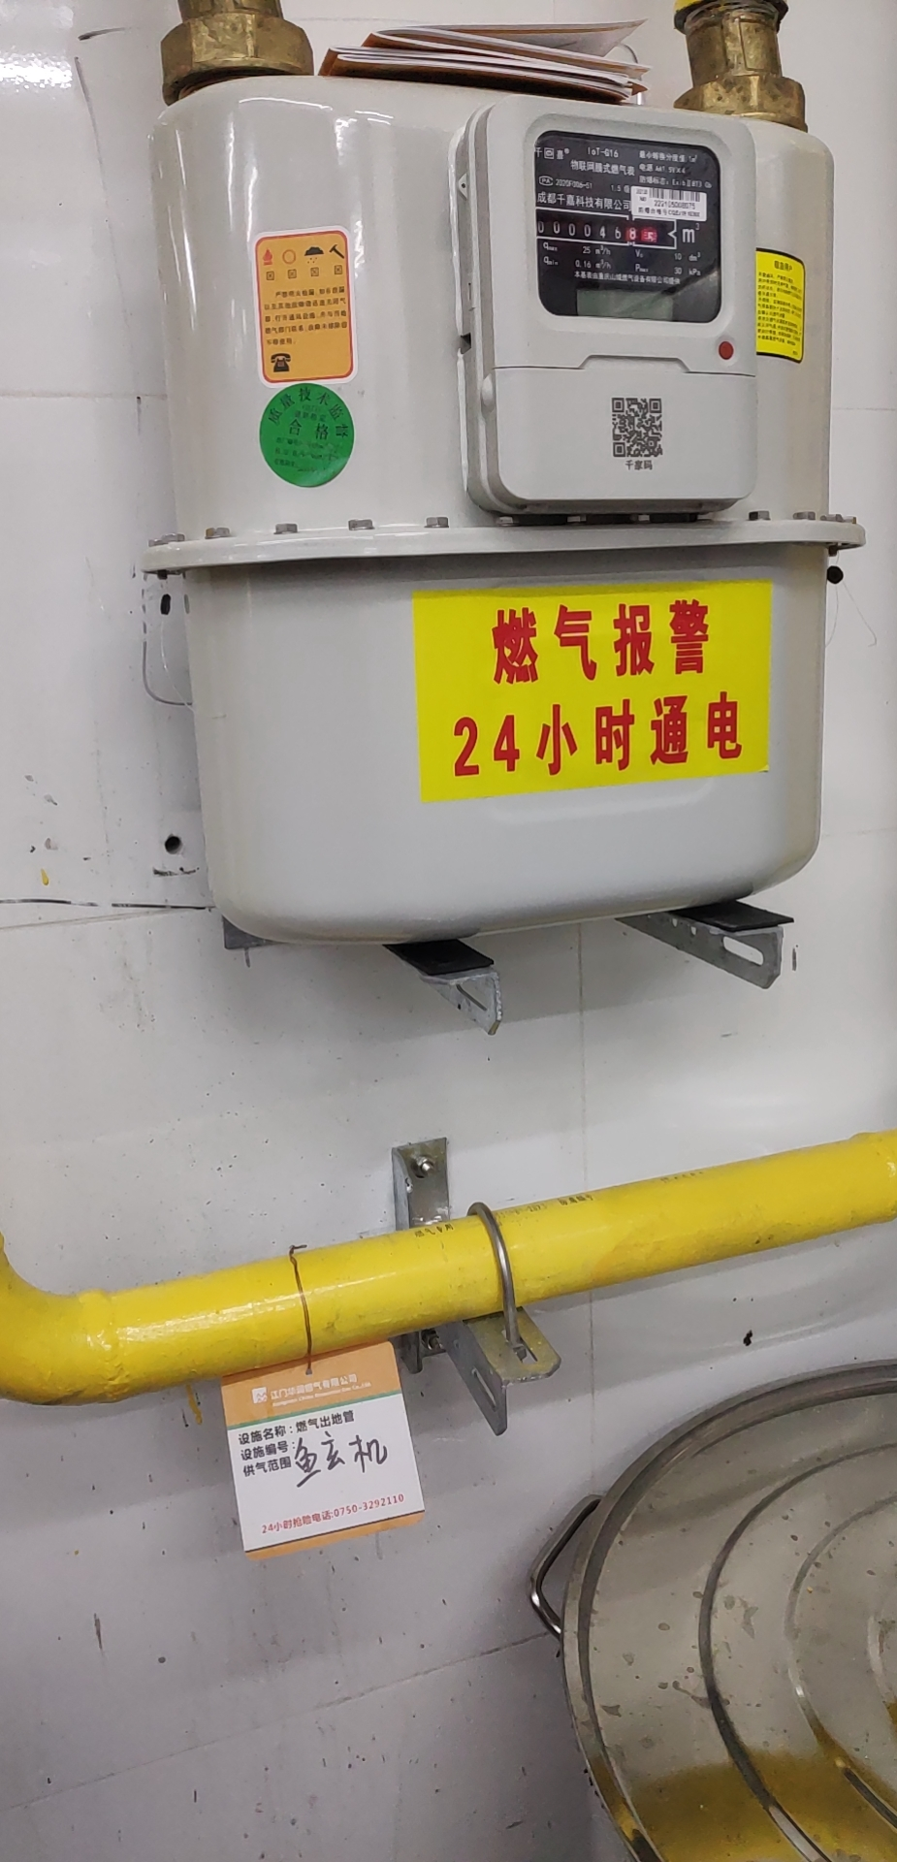

Slide 13
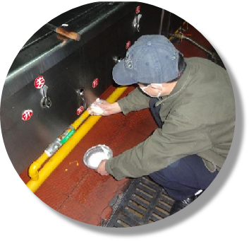
2
用气常识
Gas safety knowledge

Slide 14
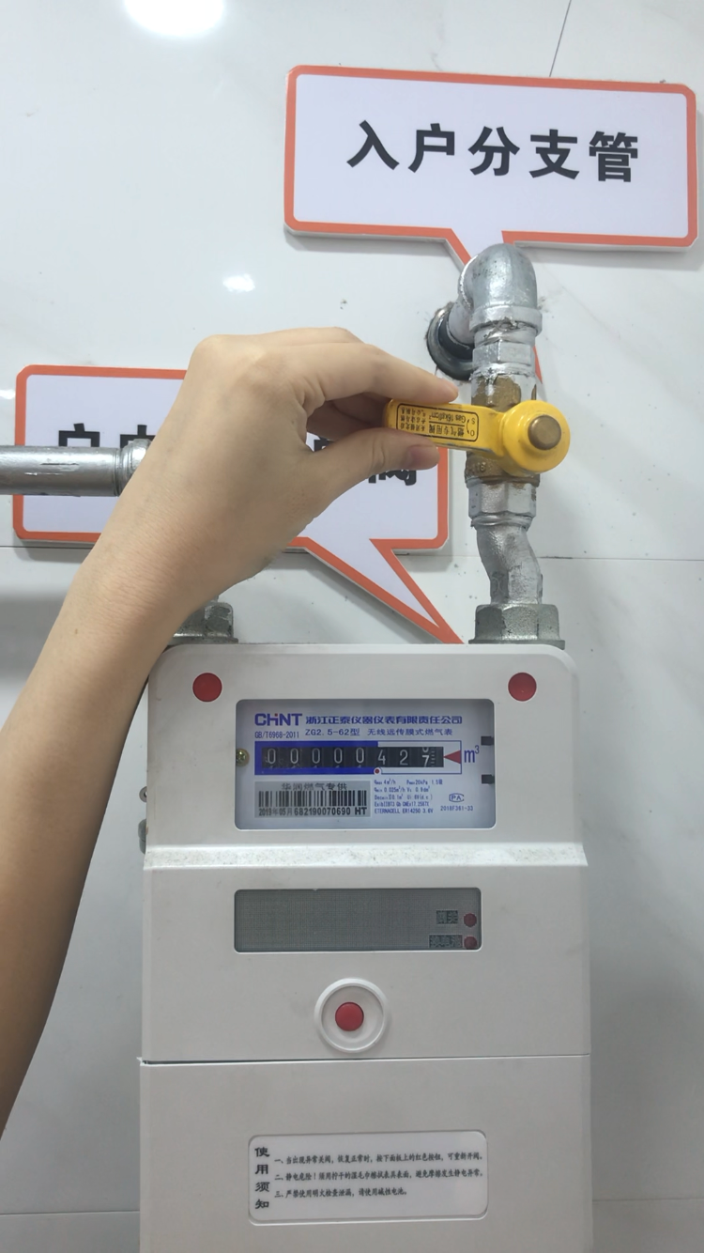
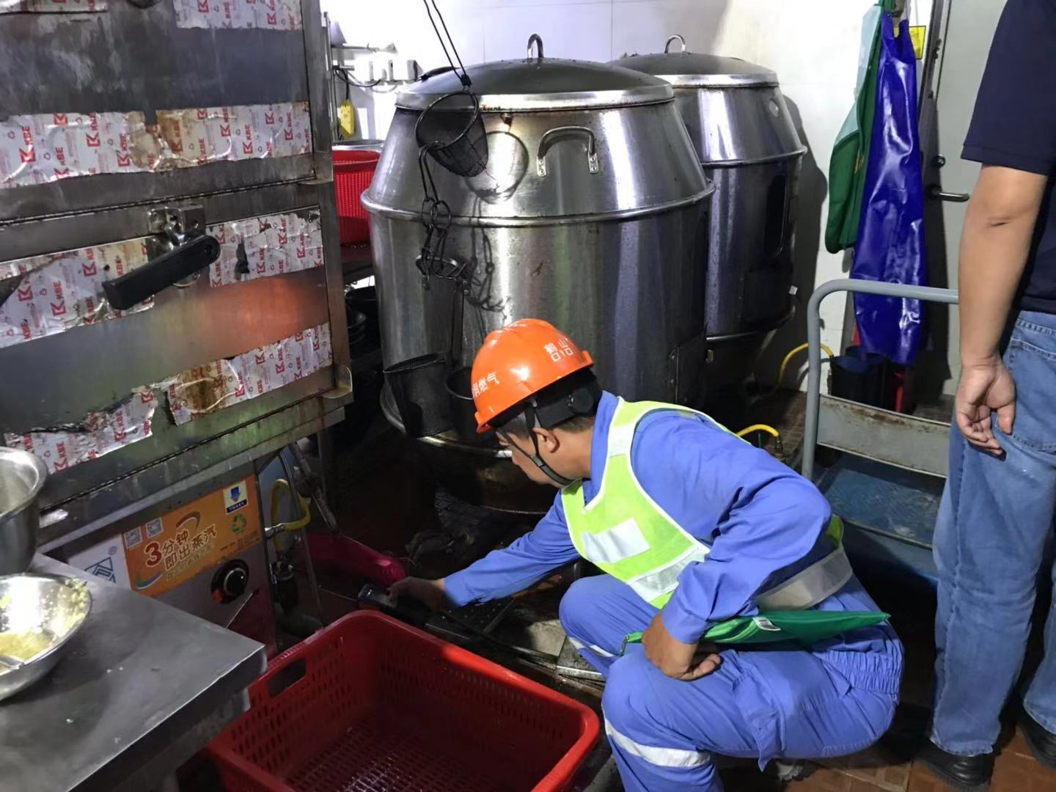
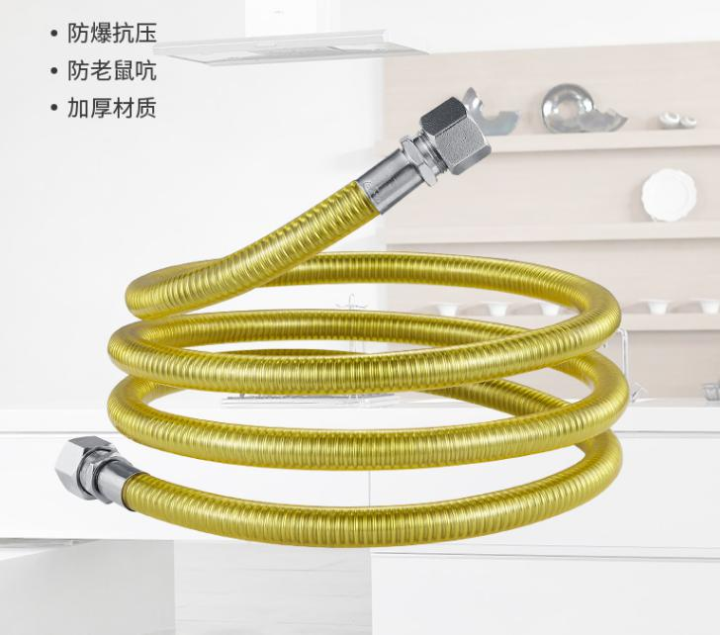
用气常识 - 掌握基本操作技能
1
2
3
会使用
会检查
懂应用
  每天使用后、长期不用时，必须关闭户内燃气总阀。
  炉具阀门随用随开，不用即关。
  定期检查燃气表、灶具，波纹管连接口，及早发现安全隐患。
  定期使用肥皂水对接口等查漏。
  乐于应用目前市面上新研发的本质型安全材料，提升户内燃气系统安全系数。

Slide 15
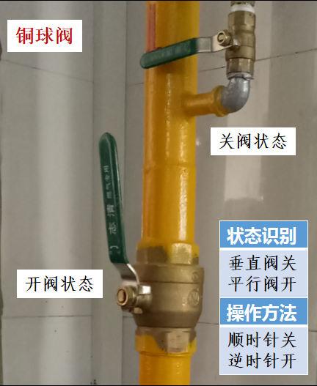
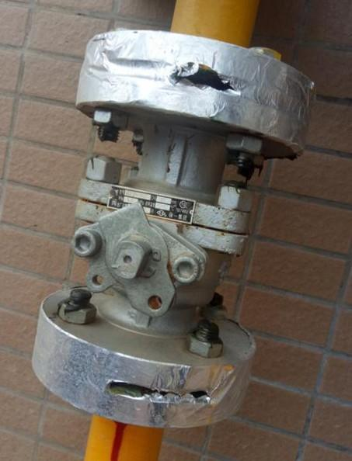


用气常识 - 掌握基本操作技能
法兰球阀
会使用
开阀状态
阀门
使用

Slide 16
用气常识 - 掌握基本操作技能
对燃气管道、设备、用气环境
使用目测、肥皂水等工具
定期自检
会检查
检查方式
沿管道、气流走向
根据其特性进行检查
发现问题及时上报燃气公司处理

Slide 17
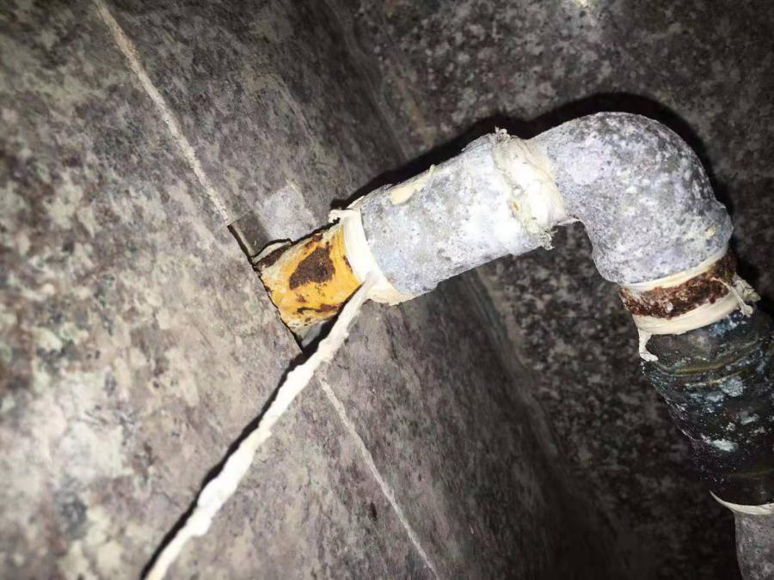
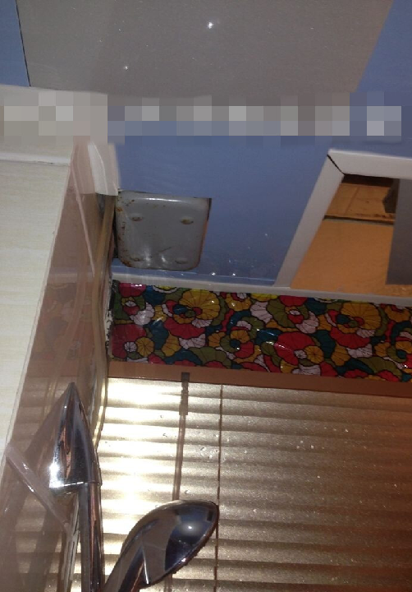
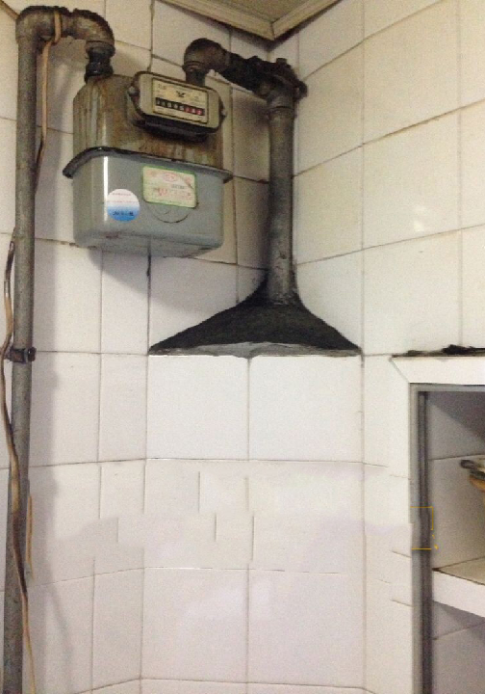
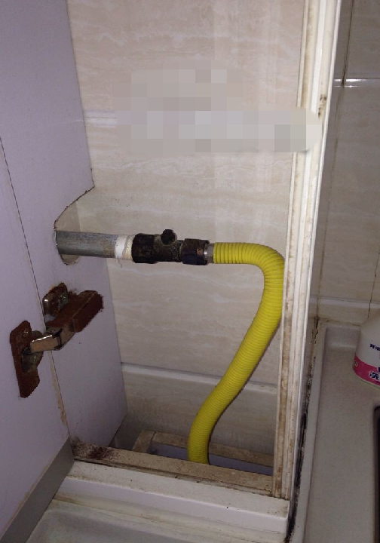
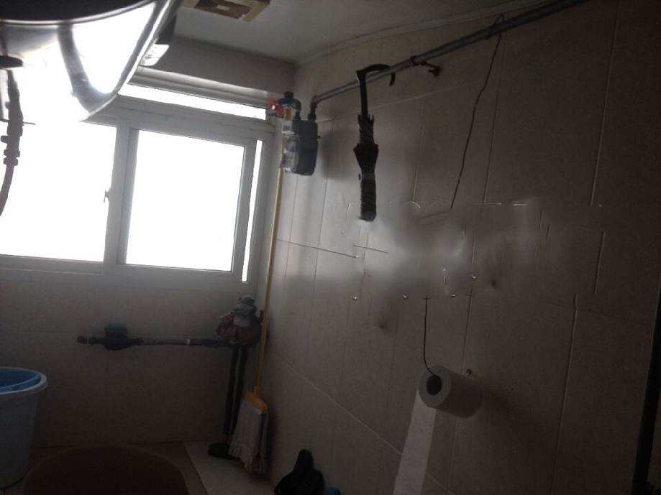
用气常识 - 掌握基本操作技能
会检查
室内管道
阀门
入户管
燃气表
户内管
阀门开关
户内管
腐蚀生锈
被封闭
被包封
缺失手柄
悬挂物品

Slide 18
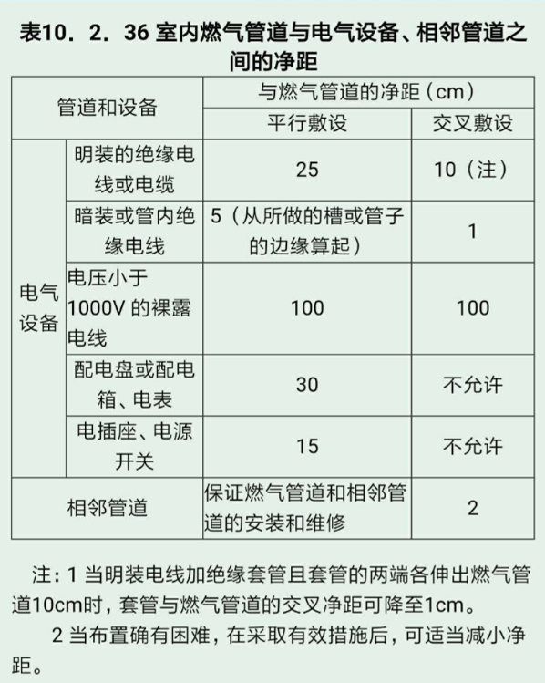
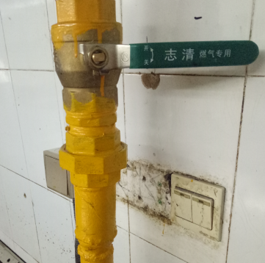
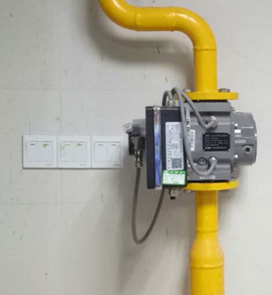
用气常识 - 掌握基本操作技能
会检查
安全距离

Slide 19
用气常识 - 掌握基本操作技能
完全燃烧的颜色：蓝色
一般的颜色：蓝中带黄/红
燃烧不充分的颜色：红色/黄色
会检查
燃气具
燃烧质量

Slide 20
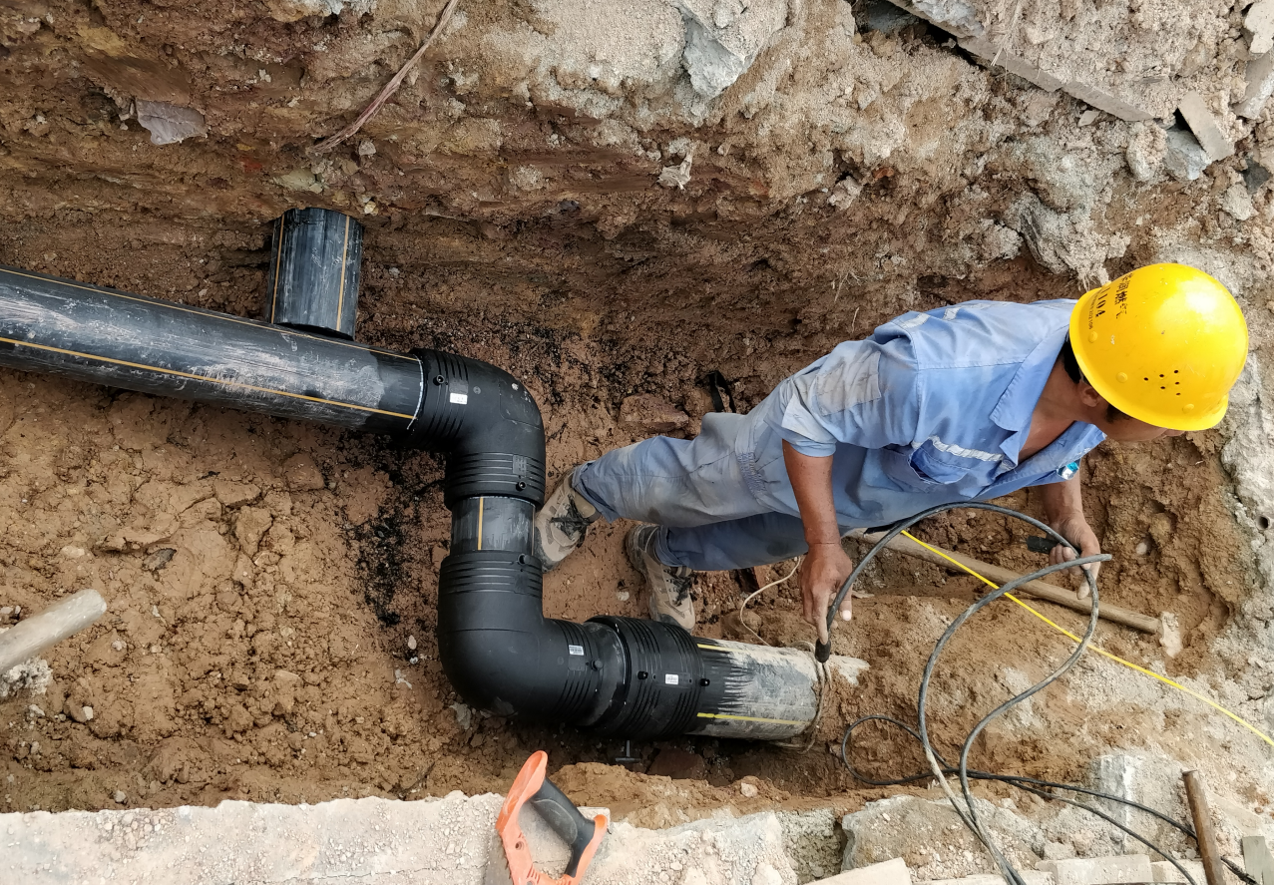
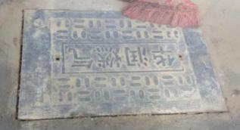
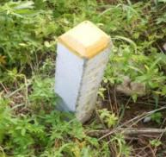
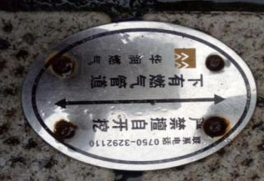
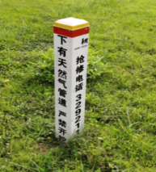
用气常识 - 掌握基本操作技能
小区庭院管及附属设施
会检查
检查对象和内容
庭院管网
管网附属设备、设施
塌陷
下沉
机械开挖
清表
深根植物
建(构)筑物
燃气异味
树草枯萎
泄漏声响
损坏
丢失
绿化遮挡
施工拆除
禁止焚烧
土体
施工
占压
泄漏
标识
明火

Slide 21
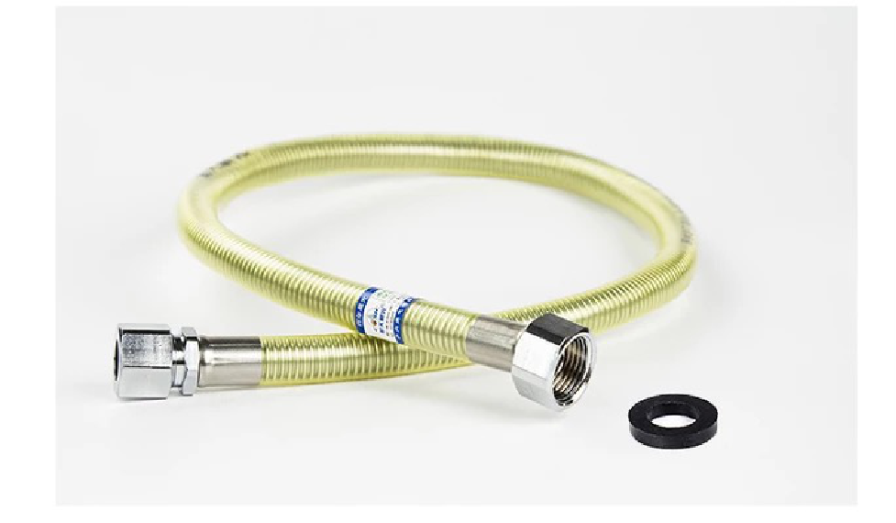
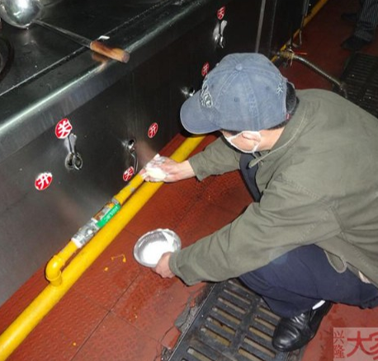
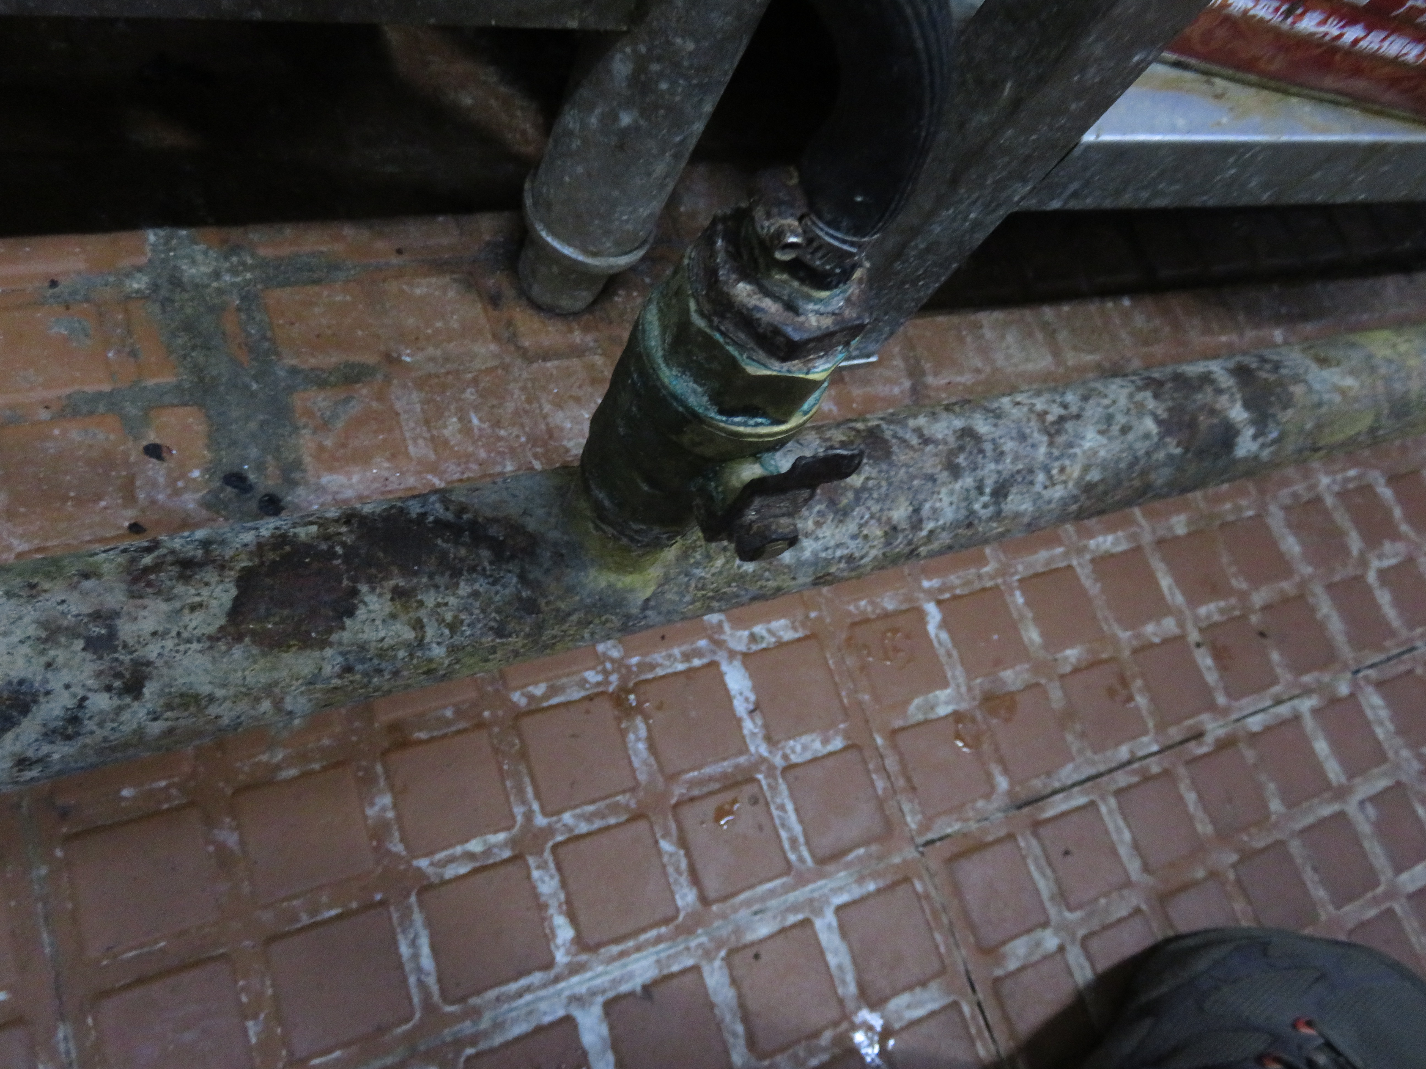
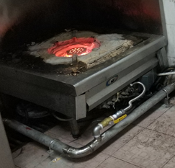
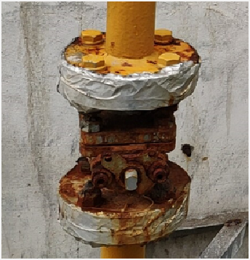
用气常识 - 掌握基本操作技能
  定期进行泄漏检查，及时发现，及时维修。
  选用合适的燃气用具连接管。
  管道和阀门设施定期除锈防腐，以保代养，保障管道阀门使用寿命。
会维护

Slide 22
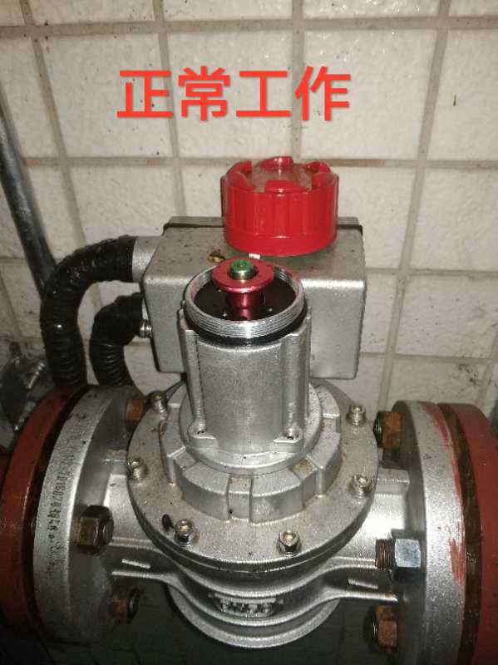
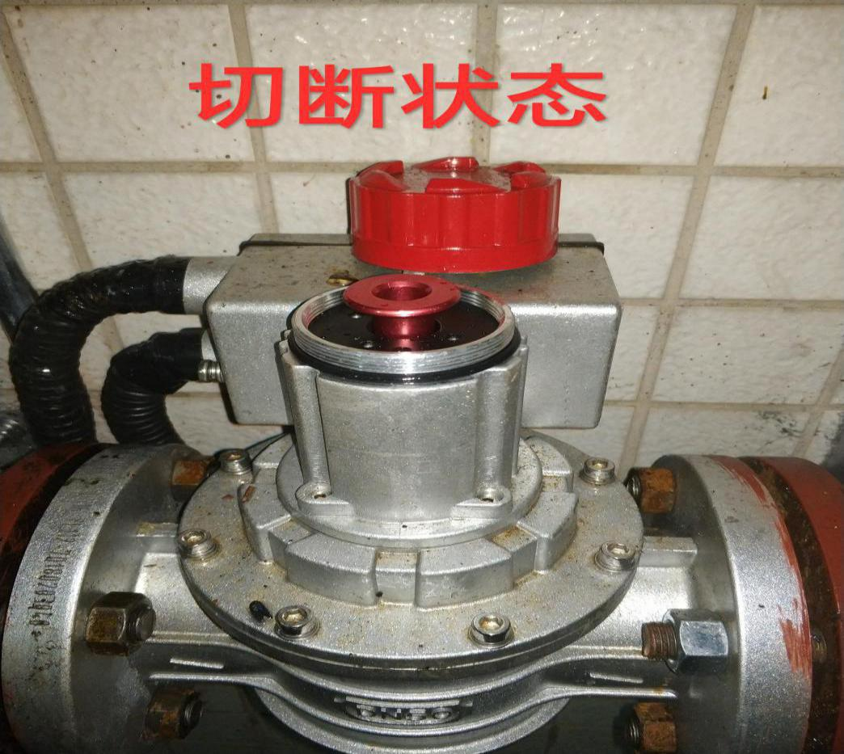

Slide 23
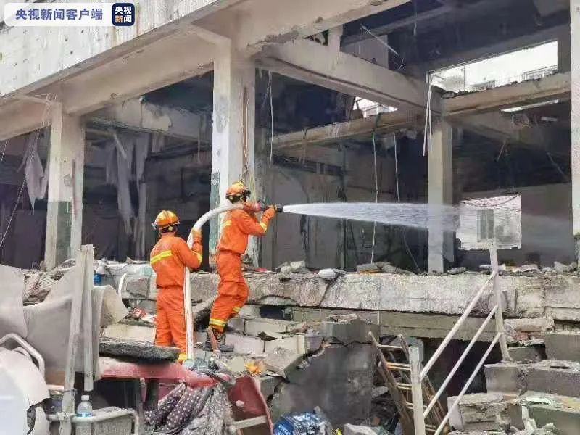
3
重大案例回顾
Major case review

Slide 24
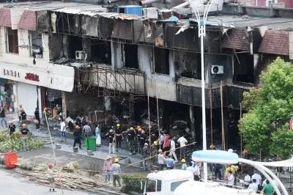
重大案例回顾 - 杭州市桐庐野鱼馆燃气爆燃事故
时间：2017年7月21日8时32分
地点：浙江省杭州市西湖区
伤亡：3人遇难，44人受伤

Slide 25
重大案例回顾 - 十堰燃气爆炸事故
橡胶管道老化
持续高温
事故
直接
原因
天然气泄漏
遭遇明火
发生爆炸
导致液化石油气储存系统毁坏
发生二次爆炸

Slide 26
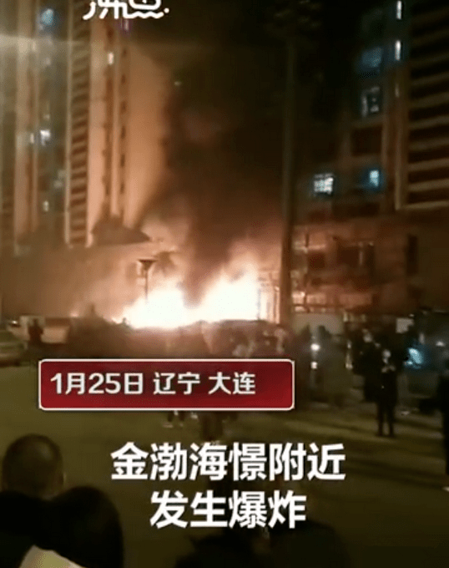
重大案例回顾 - 大连金州燃气泄漏爆炸
时间：2021年1月25日5:50左右
地点：大连金普新区
原因：燃气公司燃气管道泄漏导致爆炸
伤亡：3人遇难，8人轻伤

Slide 27
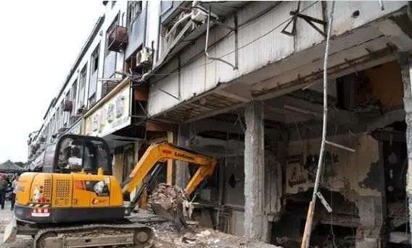
重大案例回顾 -无锡鹅湖镇小吃店燃气爆炸
时间：2019年10月13日中午11时
地点：无锡市锡山区鹅湖镇
原因：小吃店使用不符合规定的中压调压阀，导致泄漏
伤亡：9人遇难，10人受伤

Slide 28
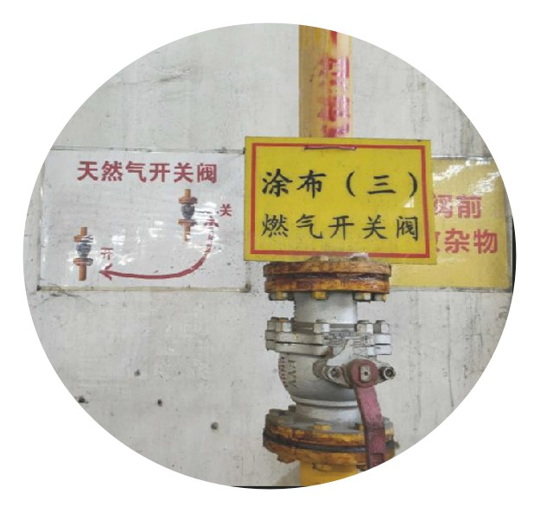
4
4
应急处置方式
Emergency measures

Slide 29
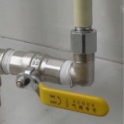

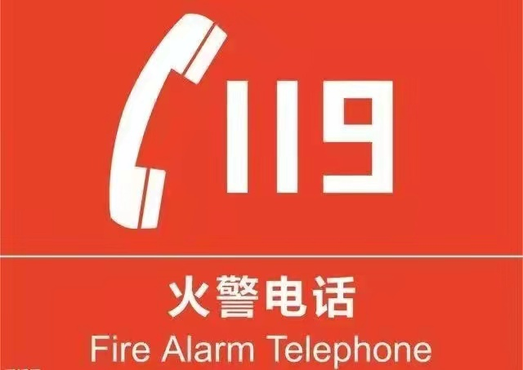
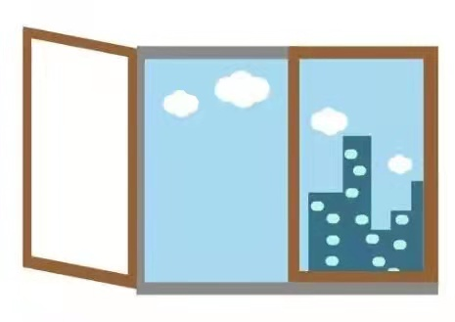
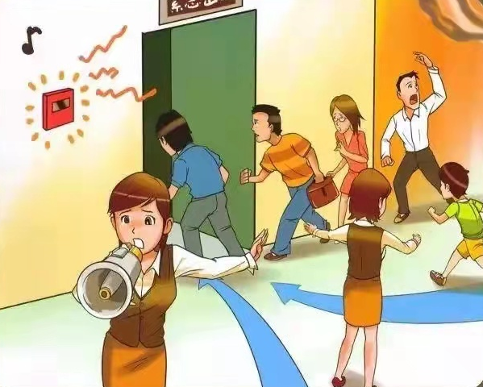
应急处置方法 - 燃气泄漏应急处置办法
关阀
禁火
报警
1
2
3
4
5
通风
撤离
通风
撤离

Slide 30
1、关闭总阀门，停止燃气泄漏！
2、其他紧急情况，也应及时关阀！
3、燃气总阀门不止一个，先关最近的！
4、关阀要关到位，出故障及时维修！
关阀
通风
1、打开门窗通风，降低浓度。
2、通风不良场所用气前应打开强制通风设备（鼓风机、抽风机等）,泄漏时不可开启。
敲击烟头
摩擦静电
禁火
电话
手机
门铃
打开电器
关闭电器
撤离
1、撤离/疏散要迅速、有组织有纪律。
2、撤离方向：上风口。
3、未经检测，不要进入泄漏场所。
报警
1、室外安全处拨打。
2、我司24小时抢险电话：0750-3292110。
3、110、119。

Slide 31

应急处置方法 - 燃气泄漏应急处置办法
24小时抢险电话
（0750）3292110

Slide 32
谢谢观看！

